Slide 1
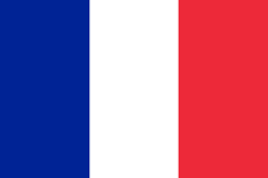
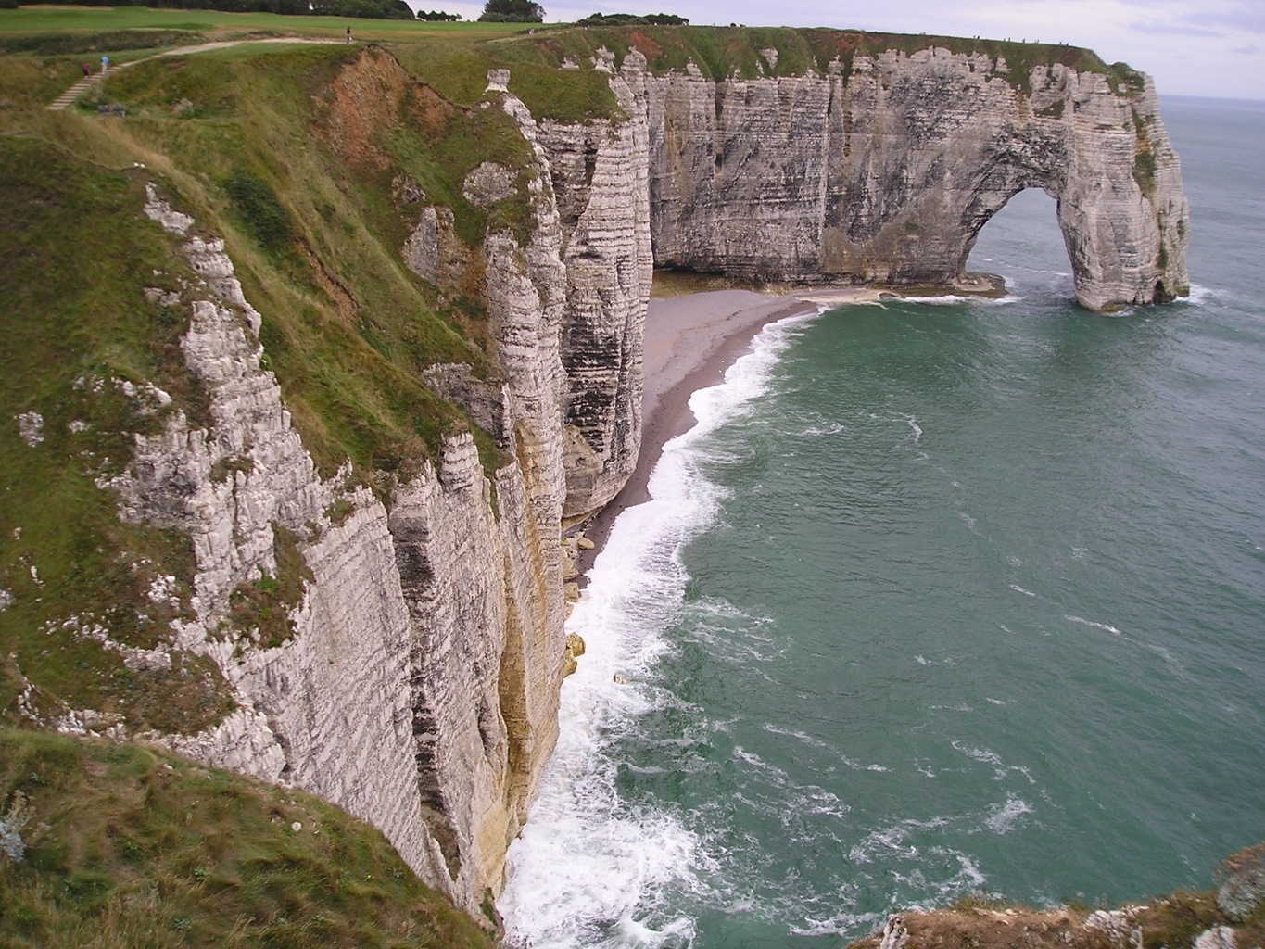
MARI E COSTE
La Francia è bagnata dal Mar Mediterraneo a sud, dal Mare Del Nord nella parte settentrionale, dall‘Oceano Atlantico a Ovest. Le coste superano i 3000 chilometri di lunghezza e variano a seconda della posizione geografica. A Nord sono basse e sabbiose, a Ovest sono basse e uniformi ad eccezione delle falesie del Canale Della Manica, a Ovest del Mar Mediterraneo sono piatte e paludose mentre ad Est sono alte e frastagliate.

